Slide 1
TABA_DB/SQL실습2

Slide 2
전통적 데이터 처리 시스템
전통적인 데이터 처리 시스템
  과거에는 데이터 처리를 위한 시스템 확장이 어려웠음
  전통적인 방식에서는 한 대의 컴퓨터의 처리 능력에 제한

Slide 3

전통적 데이터 처리 시스템
스케일 업
  시스템을 확장할 때 구조를 바꿀 필요가 없다.
  소프트웨어를 고사양 서버로 단순히 이관하는 방식으로 확장석을 높임 (생각보다 어려움)
  언젠가는 스케일 업 방식으로 더 이상 확장하지 못하는 시점이 온다.
스케일 업(Scale-up)

Slide 4
전통적 데이터 처리 시스템
스케일 아웃
  여러 대의 장비에 처리를 분산 시키는 방식
  스케일 업 방식에 비해 비용이 저렴
  서버들에 데이터 처리 방법을 개발해야 했음.
  스케쥴링, 장애처리 고려 등
스케일 아웃(Scale-out)

Slide 5
전통적 데이터 처리 시스템
한계점
  큰 기업, 정부 기관, 학계를 제외한 곳에서 전통적인 스케일 업 및 스케일 아웃 방식을 그다지 사용하지 않았음.
  스케일 업 : 비용이 비쌌음.
  스케일 아웃 : 시스템 개발 및 관리가 어려움
  여러 대의 호스트나 여러 개의 CPU 성능을 효과적으로 활용하기 어려움.
  원하는 만큼 작업량을 효율적 처리하기 위한 전략은 엄청난 노력을 요함.

Slide 6
전통적 데이터 처리 시스템
스케일 업의 한계
  데이터양을 늘어나지만 하드웨어는 한계가 있음
  고사양 서버를 한 대가 아닌 두 대, 세 대 ?
  하이브리드 아키텍처는 하드웨어 구입 비용 및 클러스터 관리를 위한 로직 개발 두 가지 모두 필요.
  빅데이터 처리 업계에서는 스케일 아웃 방식이 사실상 표준

Slide 7
전통적 데이터 처리 시스템
스케일 업의 한계
  많은 작업을 병렬 처리하는 하드웨어를 유연하게 사용하기 위해서는 소프트웨어를 똑똑하고, 하드웨어는 단순하게
  하드웨어는 리소스 셋으로만 이용
  소프트웨어가 처리 작업들에 하드웨어를 할당하는 역할

Slide 8
솔루션
장애 예측
  서버가 늘어나도 각 서버의 장애나 문제점은 영향을 주지 않게 해야함.
  각각의 장비는 주기적으로 장애가 발생할 수 있다는 점을 고려

Slide 9


하둡(Hadoop)
하둡
  2003년, 2004년 구글 내부의 기술을 설명하는 논문에서 비롯
  구글 파일시스템(GFS)과 맵리듀스(MapReduce)
  더그 커팅은 구글의 GFS와 맵리듀스 논문에서 영감을 받아 시스템을 구현
  하둡은 아파치 오픈소스 재단의 최상위 레벨 프로젝트
출처 : https://post.naver.com/viewer/postView.nhn?volumeNo=28925185&memberNo=50533718

Slide 10
하둡(Hadoop)
하둡 구성요소
  하둡 분산 파일 시스템(HDFS, Hadoop Distributed File System)
    클러스터에 스케일 아웃 방식으로 대용량 데이터 셋을 저장하는 파일시스템
    지연율보다 처리율에 최적화 / 이중화가 아닌 데이터 복제를 통해 고가용성을 얻음
  맵리듀스(MapReduce)
    대용량 데이터를 병렬 처리 하기 위해 개발된 프로그래밍 모델
    입력 데이터를 분산 처리하는 맵(Map) 함수 단계와 다시 하나의 결과물로 합치는 리듀스(Reduce) 함수 단계로 나눈다.

Slide 11
하둡(Hadoop)
공통 구성 요소
  HDFS와 맵리듀스는 아래와 같은 원칙을 지킨다.
    저가 서버들로 구성한 클러스터에서 구동하도록 설계
    서버를 추가함으로써 용량 및 성능을 확장하는 방식
    장애 탐지 및 대응 메커니즘
    사용자는 해결할 문제 자체만 집중하도록 시스템의 많은 부분을 드러내지 않는다.
    물리적 시스템을 제어하는 소프트웨어 클러스터를 구성하는 아키텍처

Slide 12
하둡(Hadoop)
하둡의 세 가지 구동방식
  로컬 자립형 방식(Standalone Mode)
    Hadoop이 실행되는 기본 모드
    HDFS를 사용하지 않음
    mapred-site.xml, core-site.xml, hdfs-site.xml 등 구성 파일을 수정할 필요 없음
    디버깅 목적으로 사용

Slide 13
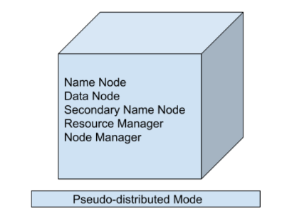
하둡(Hadoop)
하둡의 세 가지 구동방식
  가분산 방식(Pseudo-distributed Mode)
    Namenode와 Datanode가 모두 동일한 시스템에 있음
    최적화된 미니 클러스터를 효과적로 생성
    구성 파일 변경이 필요

Slide 14
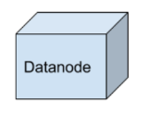
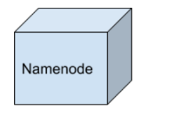
하둡(Hadoop)
하둡의 세 가지 구동방식
  masternode와 datanode가 별도로 되어 있음
  데이터가 여러 노드에 걸쳐 사용되고 분산
  구성 파일 변경이 필요

Slide 15
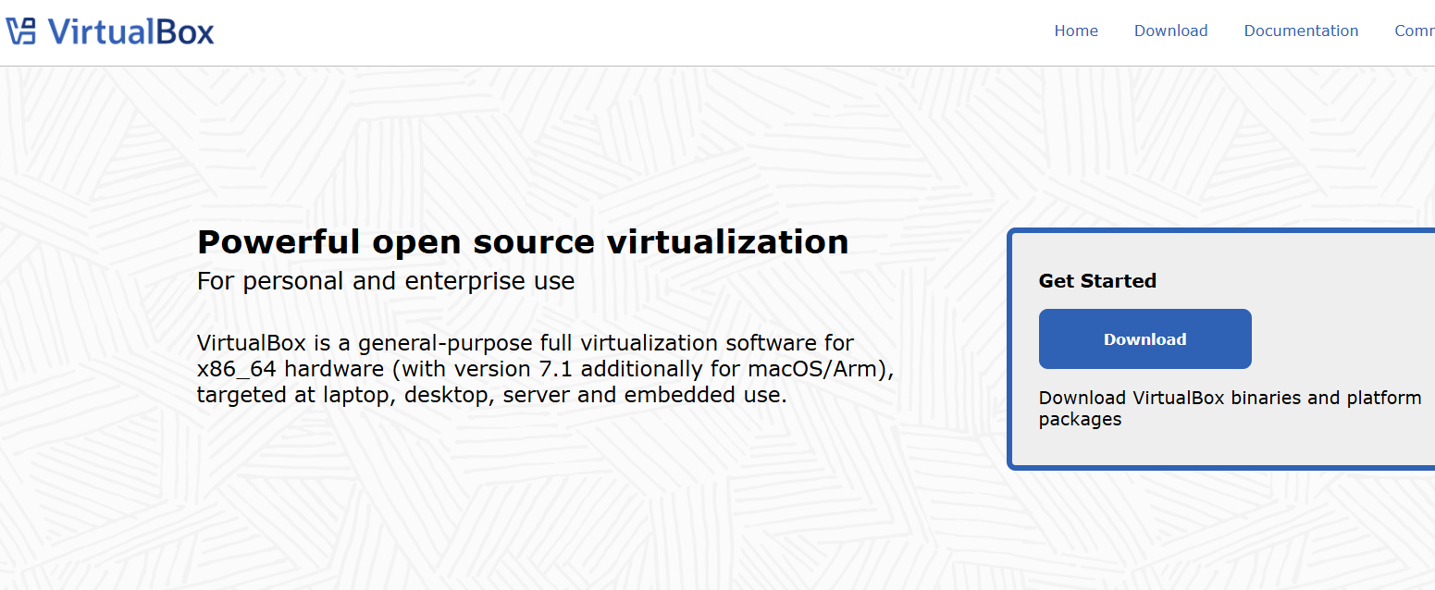
VirtualBox설치
https://www.virtualbox.org/

Slide 16
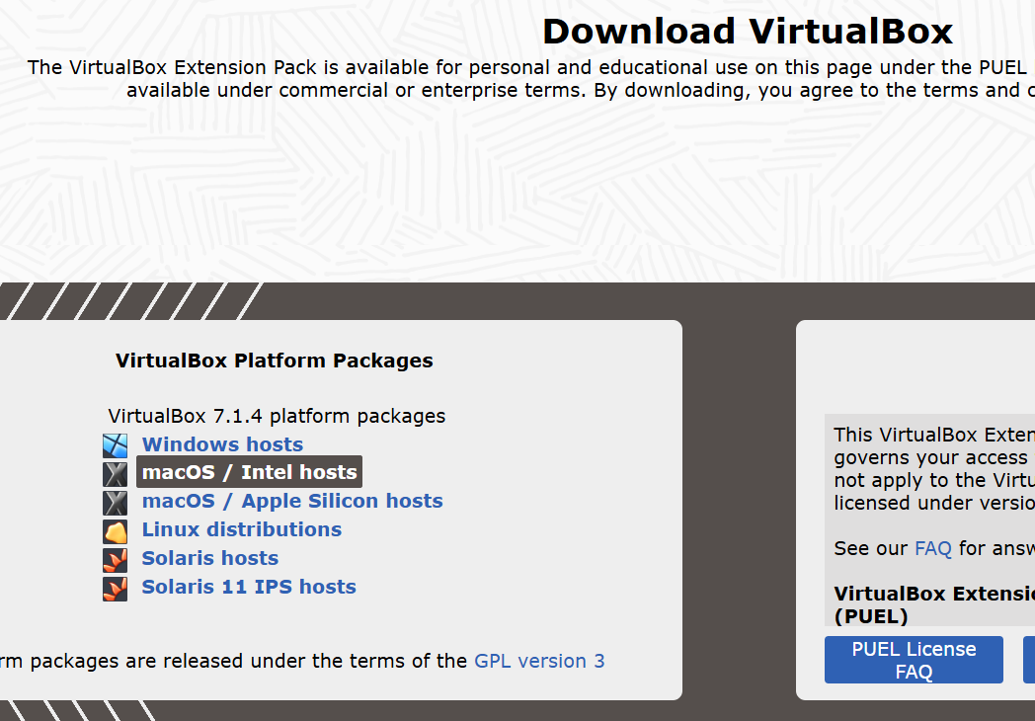
VirtualBox설치
본인 환경에 맞는 VirtualBox 설치

Slide 17
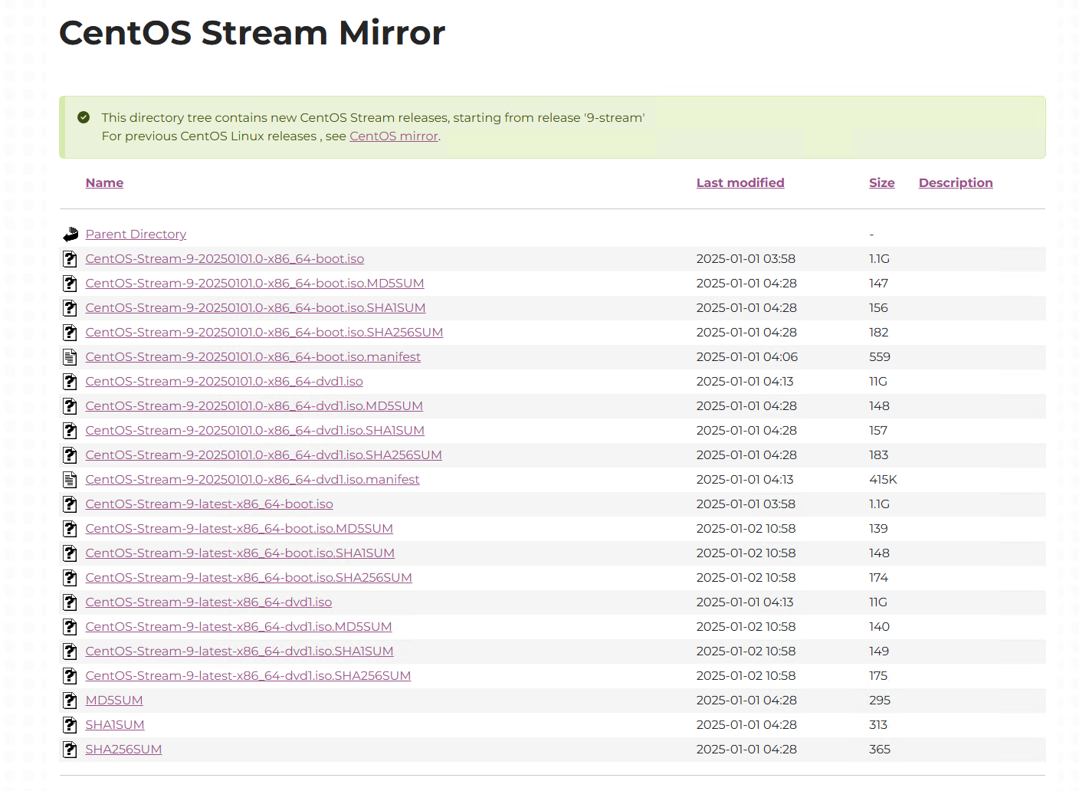
CentOS 설치
iso 파일 다운(약 11GB)
https://mirror.stream.centos.org/9-stream/BaseOS/x86_64/iso/

Slide 18
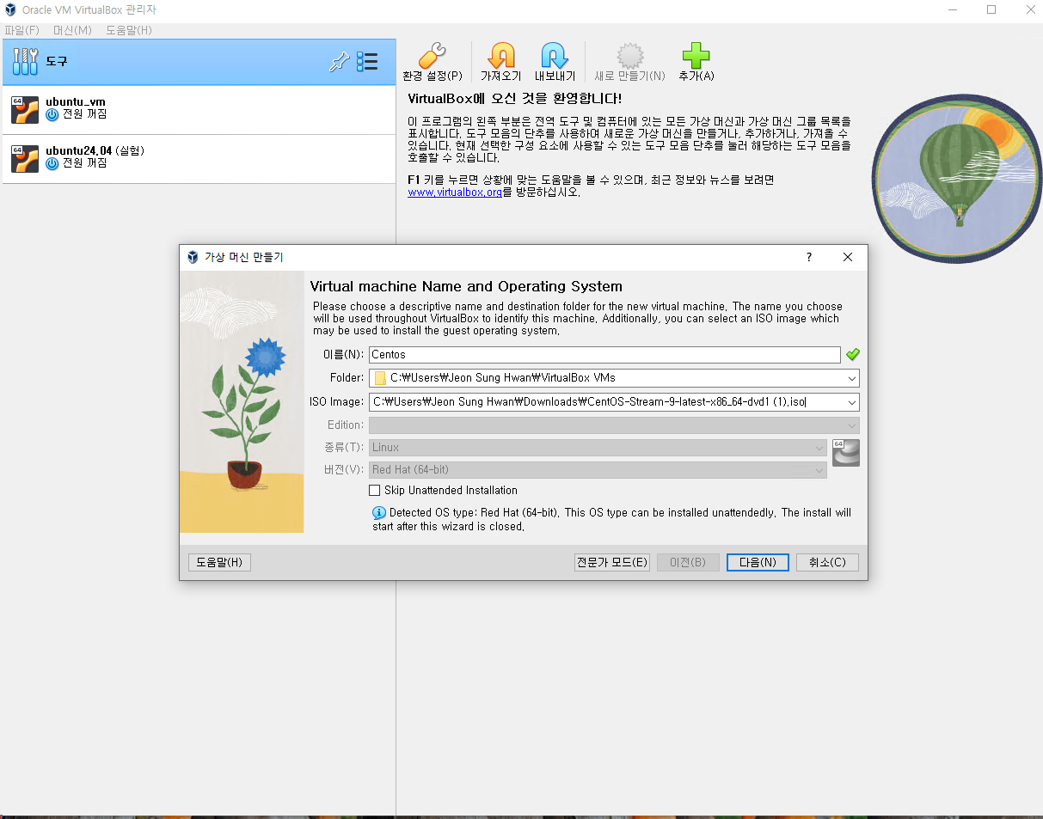
CentOS 설치
1. 새로만들기
2. 이름, 폴더, ISO이미지 선택

Slide 19
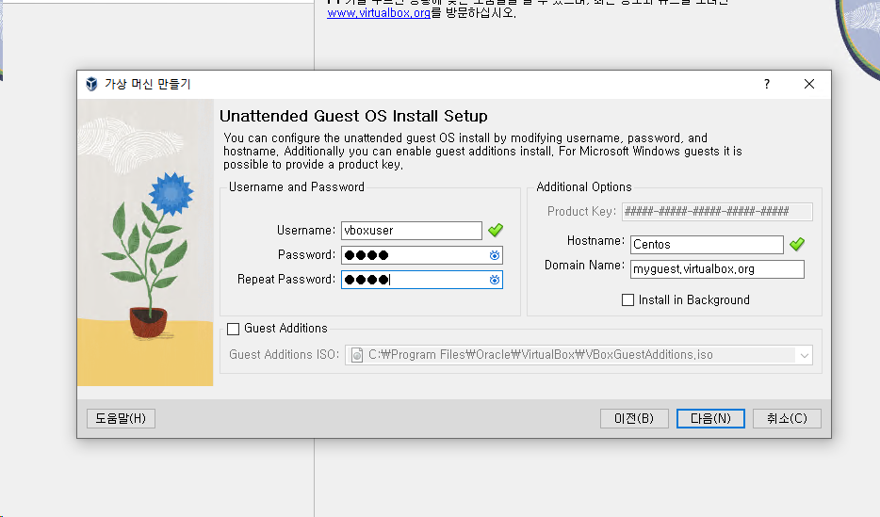
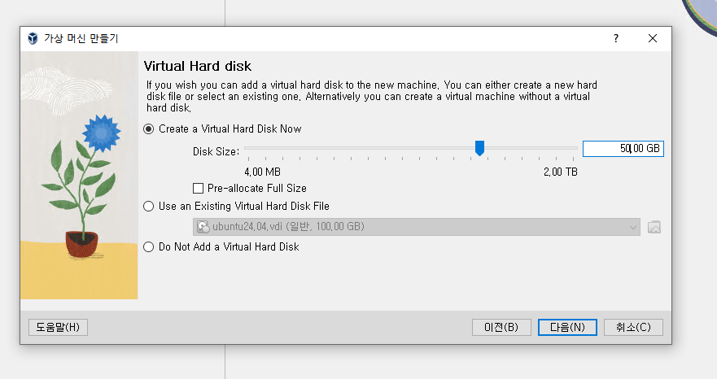
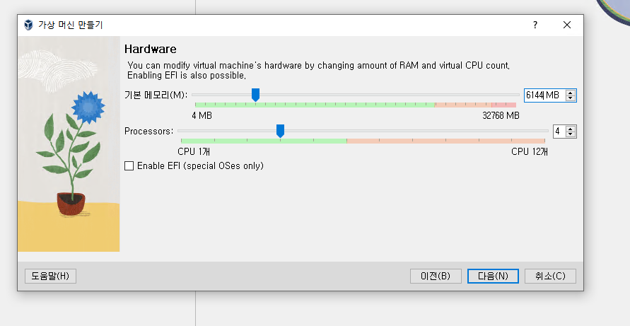
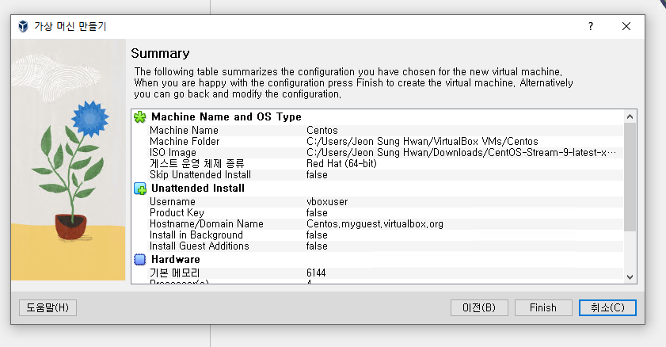
CentOS 설치
실습 환경은 본인 노트북 6144MB, CPU 4, 50GB를 권장하지만, 본인 스펙에 맞게 설정
5. 디스크 사이즈 (50GB)
3. Username 및 PW 설정
4. Memory및 CPU설정
(6144MB / CPU 4)
6. 요약 확인 후 Finish

Slide 20
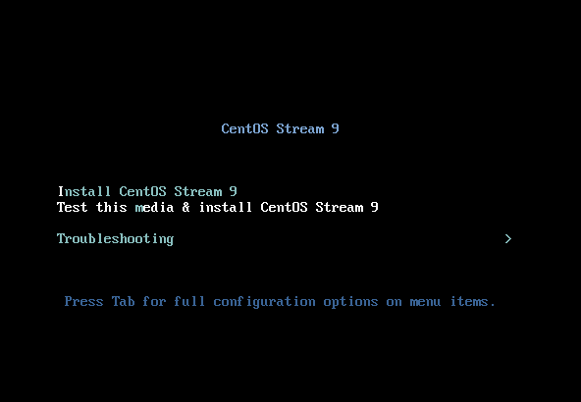
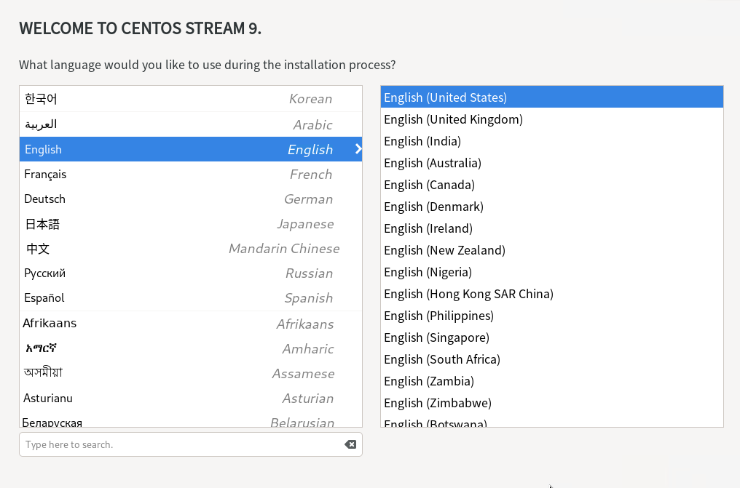
CentOS 설치
7. Install Centos Stream 9 선택
8. 언어 선택

Slide 21
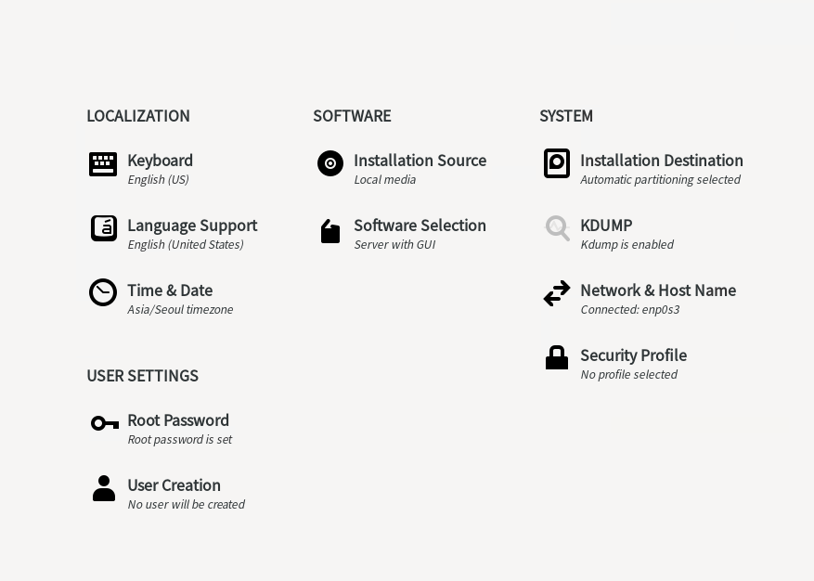
CentOS 설치
10. 파티셔닝 설정
(설정 클릭 후 좌측 상단 Done 클릭)
9. Root 패스워드
(입력 후 좌측 상단 Done)

Slide 22
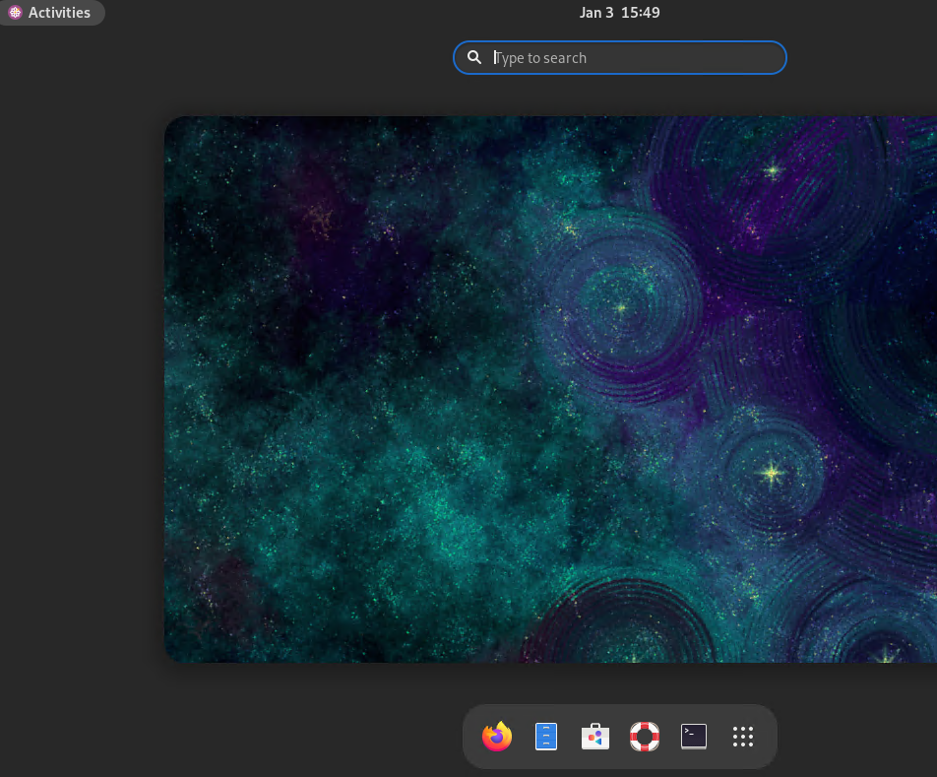
CentOS 설치
11. 좌측 상단 Activities - Terminal 클릭

Slide 23
CentOS 설치
SSH VIM 등 필요한 프로그램 설치
sudo yum update && sudo yum install -y vim net-tools openssh-server

Slide 24
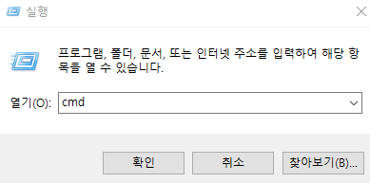
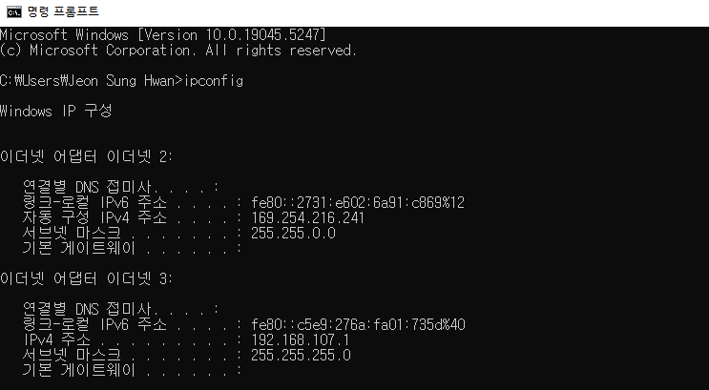
CentOS 설치
Windows cmd 실행(windows + R)
ipconfig라고 입력 후 ip확인

Slide 25
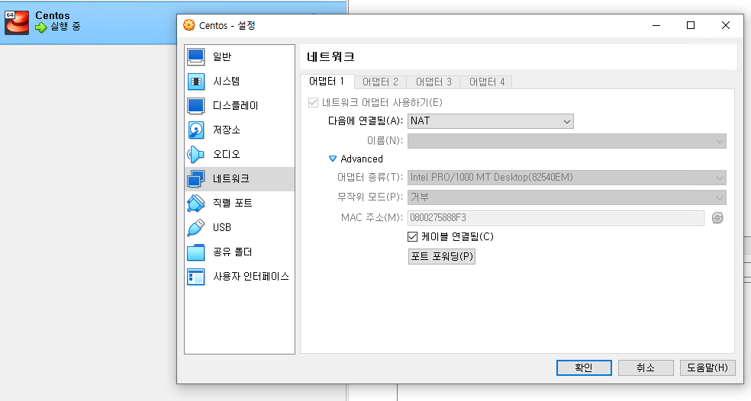
CentOS 설치
VirtualBox - 설정 - 네트워크

Slide 26
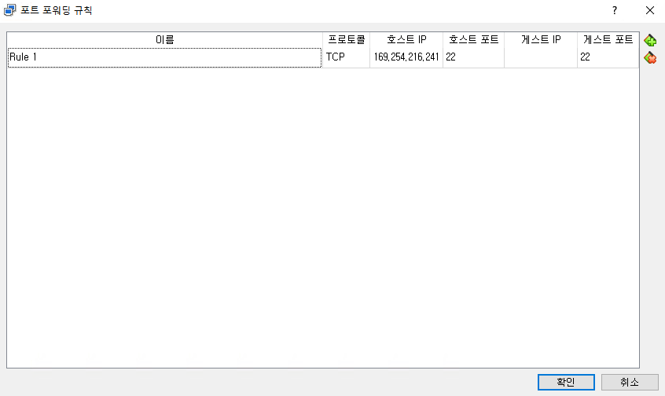
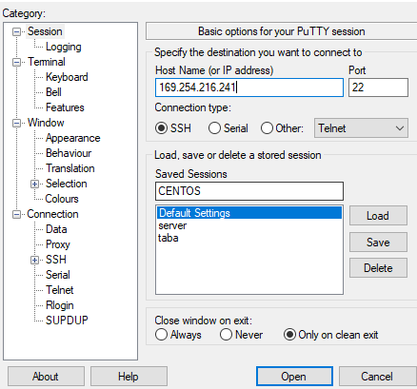
CentOS 설치
포워딩 규칙 추가 후 호스트 IP에 CMD에서 확인한 IP 입력 및 포트에 22 입력
Putty에서 IP입력 후 접속 가능

Slide 27
하둡 설치
실습환경 VirtualBox CentOS
(CPU 4, Memory 6144(6G), 50GB이상) 권장사항임
AWS에서 실습 X
JAVA 설치 (1.8.0버전)
  sudo yum install -y java-1.8.0-openjdk-devel

Slide 28
하둡(Hadoop)
하둡 다운로드
    wget https://downloads.apache.org/hadoop/common/hadoop-3.2.4/hadoop-3.2.4.tar.gz --no-check-certificate
하둡 압축 풀기
    tar -xzvf hadoop-3.2.4.tar.gz

Slide 29
하둡(Hadoop) cont.
##JAVA_HOME 위치 찾는 법
readlink -f /usr/bin/java
환경변수 설정(~/.bashrc 파일 설정)
  vi ~/.bashrc

Slide 30
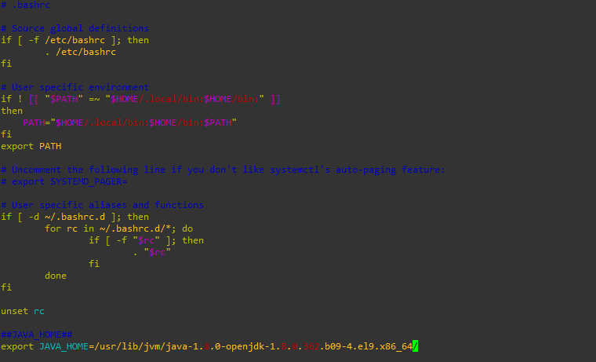
하둡(Hadoop) cont.
자바의 위치는 실습자료와 다를 수 있으니 꼭 확인
##JAVA_HOME##
export JAVA_HOME=/usr/lib/jvm/java-1.8.0-openjdk-1.8.0.362.b09-4.el9.x86_64/

Slide 31
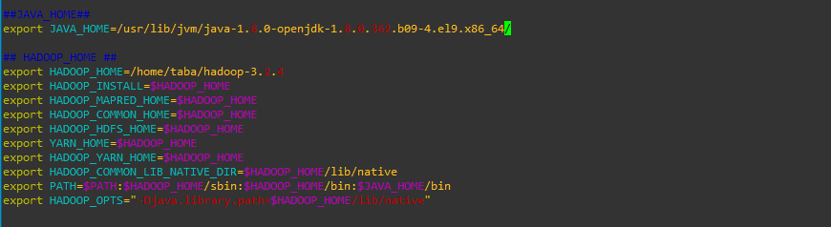
하둡(Hadoop)
## HADOOP_HOME ##
export HADOOP_HOME=/home/taba/hadoop-3.2.4
export HADOOP_INSTALL=$HADOOP_HOME
export HADOOP_MAPRED_HOME=$HADOOP_HOME
export HADOOP_COMMON_HOME=$HADOOP_HOME
export HADOOP_HDFS_HOME=$HADOOP_HOME
export YARN_HOME=$HADOOP_HOME
export HADOOP_YARN_HOME=$HADOOP_HOME
export HADOOP_COMMON_LIB_NATIVE_DIR=$HADOOP_HOME/lib/native
export PATH=$PATH:$HADOOP_HOME/sbin:$HADOOP_HOME/bin:$JAVA_HOME/bin
export HADOOP_OPTS="-Djava.library.path=$HADOOP_HOME/lib/native"
:wq로 저장 후
source ~/.bashrc #환경변수 적용
echo $HADOOP_HOME #적용 확인

Slide 32
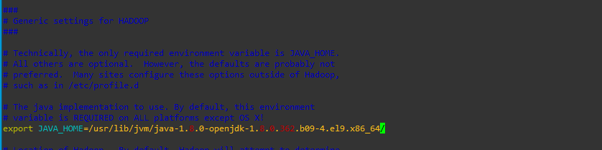
하둡(Hadoop)
hadoop-env.sh 파일 설정
  vi $HADOOP_HOME/etc/hadoop/hadoop-env.sh
  #export JAVA_HOME 주석 제거 후 JAVA_HOME 입력

Slide 33
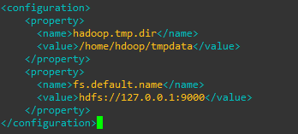
하둡(Hadoop)
경로 확인!
본인 계정에 맞는 경로로 설정
core-site.xml 설정
  HDFS와 하둡 핵심 property 정의
  vi $HADOOP_HOME/etc/hadoop/core-site.xml
  <configuration>
  <property>
  <name>hadoop.tmp.dir</name>
  <value>/home/taba/tmpdata</value>
  </property>
  <property>
  <name>fs.default.name</name>
  <value>hdfs://localhost:9000</value>
  </property>
  </configuration>
  mkdir /home/taba/tmpdata #디렉토리 생성

Slide 34
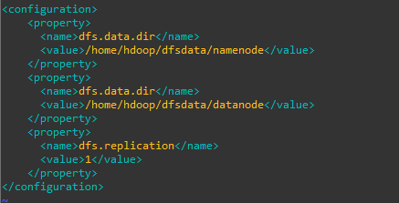
하둡(Hadoop)
경로 확인!
본인 계정에 맞는 경로로 설정
hdfs-site.xml설정
  vi $HADOOP_HOME/etc/hadoop/hdfs-site.xml
  namenode와 datanode 저장소 디렉토리 설정
  <configuration>
  <property>
  <name>dfs.data.dir</name>
  <value>/home/taba/dfsdata/namenode</value>
  </property>
  <property>
  <name>dfs.data.dir</name>
  <value>/home/taba/dfsdata/datanode</value>
  </property>
  <property>
  <name>dfs.replication</name>
  <value>1</value>
  </property>
  </configuration>

Slide 35
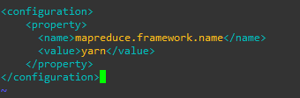
하둡(Hadoop)
mapred-site.xml 설정
  vi $HADOOP_HOME/etc/hadoop/mapred-site.xml
  맵리듀스 파일 값을 정의
  <configuration>
  <property>
  <name>mapreduce.framework.name</name>
  <value>yarn</value>
  </property>
  </configuration>

Slide 36
하둡(Hadoop)
yarn-site.xml 설정
  vi $HADOOP_HOME/etc/hadoop/yarn-site.xml
  YARN에 관련된 세팅을 정의하는 파일
  <property>
  <name>yarn.nodemanager.aux-services</name>
  <value>mapreduce_shuffle</value>
  </property>
  <property>
  <name>yarn.nodemanager.aux-services.mapreduce.shuffle.class</name> <value>org.apache.hadoop.mapred.ShuffleHandler</value>
  </property>
  <property>
  <name>yarn.resourcemanager.hostname</name>
  <value>0.0.0.0</value>
  </property>
  <property>
  <name>yarn.resourcemanager.address</name>
  <value>0.0.0.0:8032</value>
  </property>

Slide 37
하둡(Hadoop)
yarn-site.xml 설정
  YARN에 관련된 세팅을 정의하는 파일
  <property>
  <name>yarn.web-proxy.address</name>
  <value>0.0.0.0:8089</value>
  </property>
  <property>
  <name>yarn.acl.enable</name>
  <value>0</value>
  </property>
  <property>
  <name>yarn.nodemanager.env-whitelist</name> <value>JAVA_HOME,HADOOP_COMMON_HOME,HADOOP_HDFS_HOME,HADOOP_CONF_DIR,CLASSPATH_PERPEND_DISTCACHE,HADOOP_YARN_HOME,HADOOP_MAPRED_HOME</value>
  </property>

Slide 38
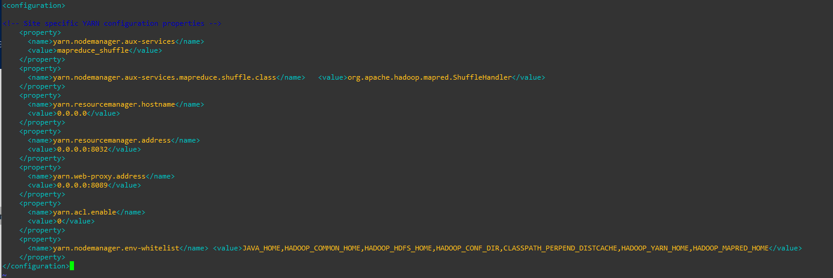
하둡(Hadoop)
yarn-site.xml 설정

Slide 39
하둡(Hadoop)
SSH-KEYGEN
하둡은 각 노드들이 통신을 해야하기 때문에 패스워드 없이 접속하도록 ssh-keygen 설정
ssh-keygen -t rsa -P '' -f ~/.ssh/id_rsa
cat ~/.ssh/id_rsa.pub >> ~/.ssh/authorized_keys
chmod 0600 ~/.ssh/authorized_keys

Slide 40
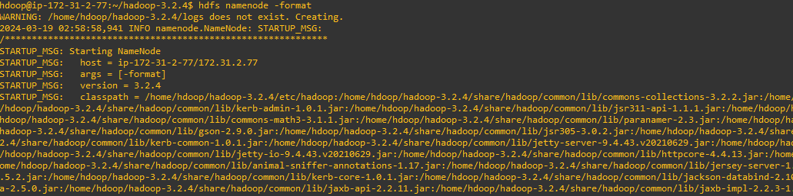
하둡(Hadoop)
네임노드 포맷
  hadoop을 가동하기 전 HDFS 파일시스템을 포맷해야함
  hdfs namenode -format

Slide 41
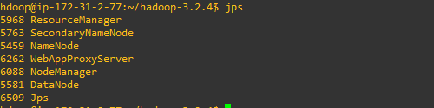
하둡(Hadoop)
하둡 실행하기
  start-dfs.sh
  start-yarn.sh
  jps

Slide 42
하둡 예제 (Wordcount)
하둡 명령어
  hdfs dfs [GENERIC_OPTIONS] [COMMAND_OPTIONS]
  cat -파일 내용 출력
  hdfs dfs -cat
  cp -hdfs 내부에서 파일을 복사
  hdfs dfs -cp
  mkdir -특정 path에 폴더 생성
  hdfs dfs -mkdir
  mv -hdfs 내부에서 파일 옮기기
  hdfs dfs -mv
  put -local에서 파일을 hdfs에 저장
  hdfs dfs -input
  copyToLocal -hdfs에 있는 파일을 local에 다운
  hdfs dfs -copyToLocal
  du -hdfs 내부 특정 file이나 디렉토리의 사이즈를 보여줌
  hdfs dfs -du
  ls -특정 디렉토리의 파일 혹은 디렉토리 출력
  hdfs dfs -ls
  rm - hdfs에서 폴더 혹은 파일 삭제
  hdfs dfs -rm

Slide 43
하둡 예제 (Wordcount)
Wordcount에 사용될 예제 파일 다운
  wget http://www.gutenberg.org/cache/epub/1661/pg1661.txt
hdfs에 폴더 생성하기
  hdfs dfs -mkdir -p /sample/input
hdfs에 예제파일 이동하기
  hdfs dfs -put pg1661.txt /sample/input

Slide 44
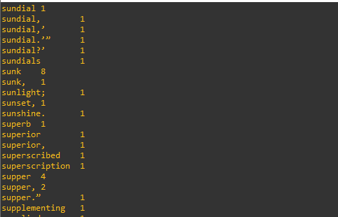
하둡 예제 (Wordcount)
워드카운드 실행하기
hadoop jar $HADOOP_HOME/share/hadoop/mapreduce/hadoop-mapreduce-examples-3.2.4.jar wordcount /sample/input /sample/output
결과물 확인
hdfs dfs -cat /sample/output/part*

Slide 45
하둡 예제 (Wordcount)
Teragen / terasort
  하둡 성능을 측정하기 위해 사용
  일정 데이터를 생성하고 데이터를 정렬할 때 속도를 측정
  hadoop jar $HADOOP_HOME/share/hadoop/mapreduce/hadoop-mapreduce-examples-3.2.4.jar teragen \
  -Ddfs.replication=1 \
  -Dmapred.map.tasks=36 \
  -Dmapred.reduce.tasks=16 \
  5000 /teragen/teragen.data
  복사본 1개 맵 테스트 36 / 리듀스 테스크 16 / 생성 용량 5,000/ 생성된 데이터 저장할 곳

Slide 46
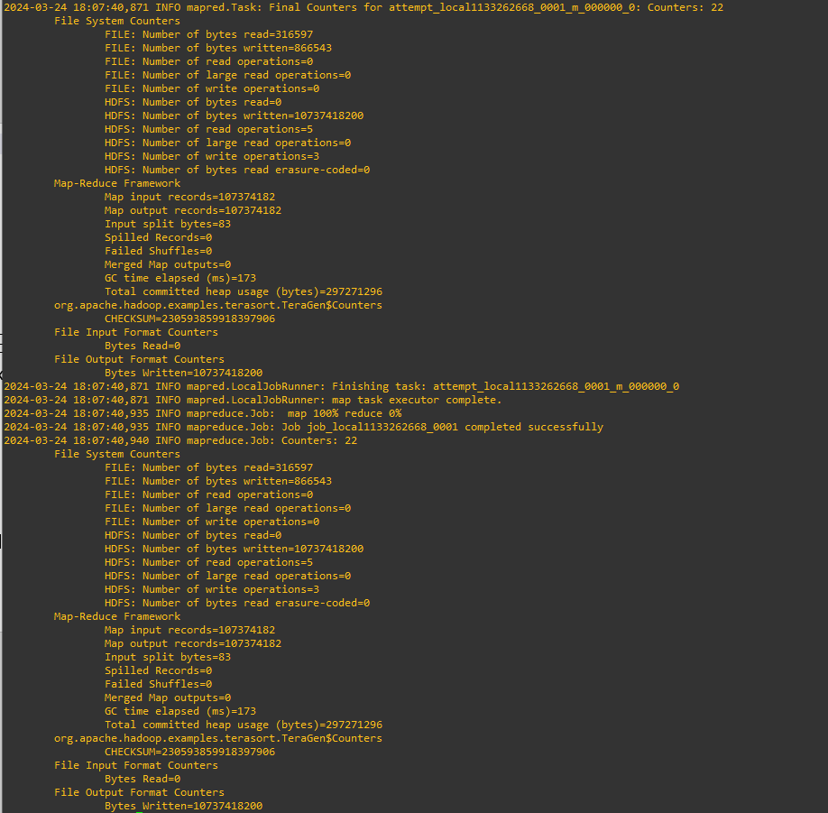

하둡 예제 (Wordcount)
Teragen
생성된 파일 확인

Slide 47
하둡 예제 (Wordcount)
terasort
  hadoop jar $HADOOP_HOME/share/hadoop/mapreduce/hadoop-mapreduce-examples-3.2.4.jar terasort /teragen/teragen.data /teragen/terasort.data

Slide 48
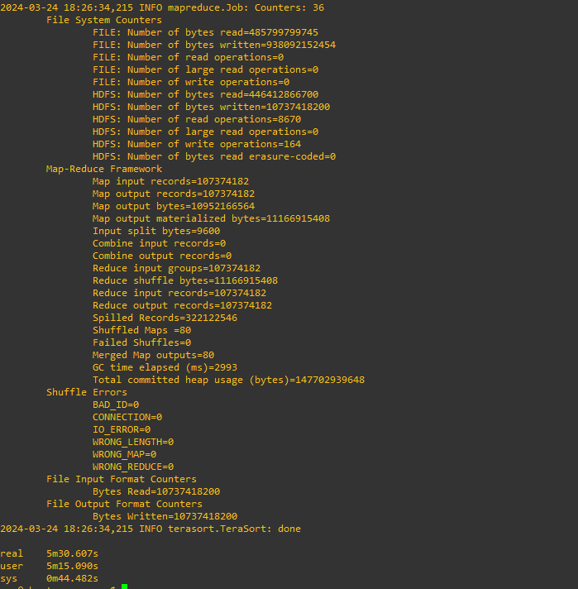
하둡 예제 (Wordcount)

Slide 49
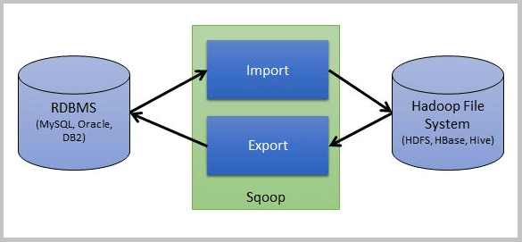
Apache Sqoop
Apache Sqoop(SQL to Hadoop)
  Hadoop과 관계형 데이터베이스 간 데이터를 전송할 수 있도록 설계된 오픈소스 소프트웨어
  Oracle, MySQL등 RDBMS 특정 테이블, 데이터를 HDFS로 옮길 수 있음
  반대로 HDFS에 저장된 데이터를 RDBMS로 옮길 수 있음
  Sqoop은 2009년 처음 버전이 나왔고, 현재 프로젝트는 종료됨

Slide 50
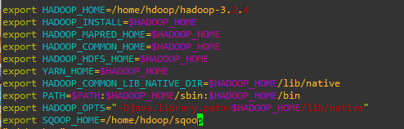
Apache Sqoop
스쿱 설치
cd /home/taba
wget https://archive.apache.org/dist/sqoop/1.4.7/sqoop-1.4.7.bin__hadoop-2.6.0.tar.gz
tar -xzvf sqoop-1.4.7.bin__hadoop-2.6.0.tar.gz #압축해제
mv sqoop-1.4.7.bin__hadoop-2.6.0 sqoop #폴더명 변경
rm sqoop-1.4.7.bin__hadoop-2.6.0.tar.gz #tar파일 삭제
vi ~/.bashrc #환경변수 추가
export SQOOP_HOME=/home/taba/sqoop

Slide 51
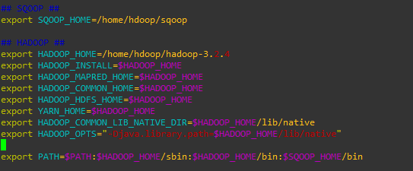
Apache Sqoop
sqoop 환경설정
PATH에 Sqoop도 추가
export PATH=$PATH:$HADOOP_HOME/sbin:$HADOOP_HOME/bin:$SQOOP_HOME/bin
source ~/.bashrc

Slide 52
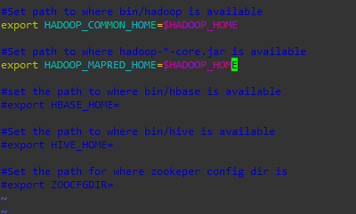
Apache Sqoop
sqoop 환경설정
cp $SQOOP_HOME/conf/sqoop-env-template.sh sqoop/conf/sqoop-env.sh
vi $SQOOP_HOME/conf/sqoop-env.sh
export HADOOP_COMMON_HOME=$HADOOP_HOME
export HADOOP_MAPRED_HOME=$HADOOP_HOME

Slide 53
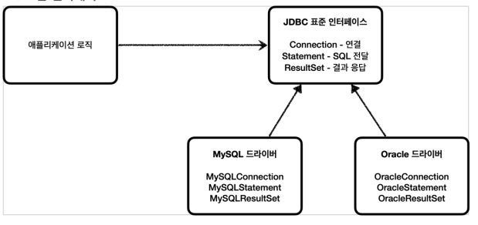
Sqoop 예제
MySQL JDBC 다운
JDBC(Java Database Connectivity) 는 Java기반 애플리케이션의 애플리케이션의 데이터를 데이터베이스에서 저장 및 업데이트하거나, 데이터베이스에 저장된 데이터를 Java에서 사용할 수 있도록 하는 자바 API

Slide 54
Sqoop 예제
MySQL JDBC 다운 및 Sqoop lib디렉토리에 옮기기
wget https://downloads.mysql.com/archives/get/p/3/file/mysql-connector-j-8.0.33.tar.gz
tar -xzvf mysql-connector-j-8-0.33.tar.gz
cp mysql-connector-j-8.0.33/mysql-connector-j-8.0.33.jar $SQOOP_HOME/lib/
StringUtils 관련 오류 예방으로 commons 라이브러리 설치
wget https://dlcdn.apache.org//commons/lang/binaries/commons-lang-2.6-bin.tar.gz
tar -zxvf commons-lang-2.6-bin.tar.gz
cp commons-lang-2.6/commons-lang-2.6.jar $SQOOP_HOME/lib

Slide 55
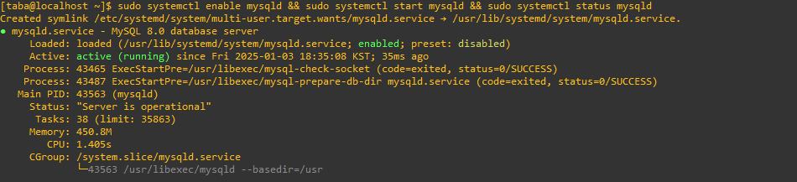
Sqoop 예제
MySQL 설치
sudo yum install -y mysql-server
sudo systemctl enable mysqld && sudo systemctl start mysqld && sudo systemctl status mysqld

Slide 56
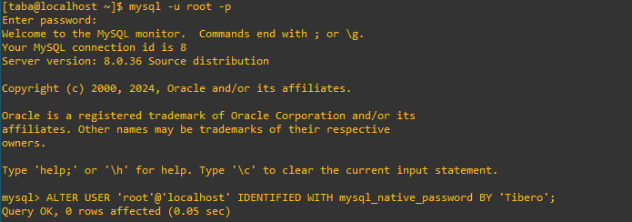
Sqoop 예제
MySQL 패스워드 설정
초기 mysql 접속 시 패스워드 없이 접속 가능
혹은 임시 패스워드 확인 가능 sudo grep 'temporary password' /var/log/mysqld.log
mysql -u root -p
패스워드 설정 (대소문자, 숫자, 특수기호, 8자리 이상 들어가야함.)
ALTER USER 'root'@'localhost' IDENTIFIED WITH mysql_native_password BY 'Tibero1!';

Slide 57
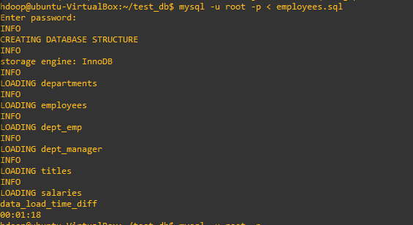
Sqoop 예제
MySQL Test 데이터베이스 다운 및 압축풀기
wget https://github.com/datacharmer/test_db/releases/download/v1.0.7/test_db-1.0.7.tar.gz
tar -xvzf test_db-1.0.7.tar.gz
MySQL 에 데이터 로드
cd test_db/
mysql -u root -p < employees.sql

Slide 58
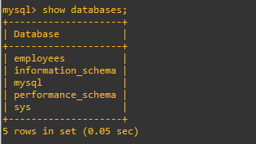
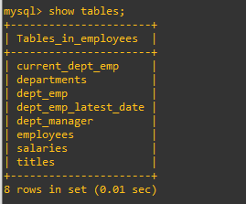
Sqoop 예제
테스트 데이터베이스 조회하기
mysql -u root -p
show databases;
use employees;
show tables;

Slide 59
Sqoop 예제
sqooop으로 MySQL 특정 데이터베이스의 테이블 조회하기
sqoop list-tables --connect jdbc:mysql://localhost/employees \
--username root \
--password Tibero1!
sqoop으로 MySQL -> HDFS 데이터 보내기
sqoop import --connect jdbc:mysql://localhost/employees \
--username root --password Tibero1! --table employees -m 1

Slide 60
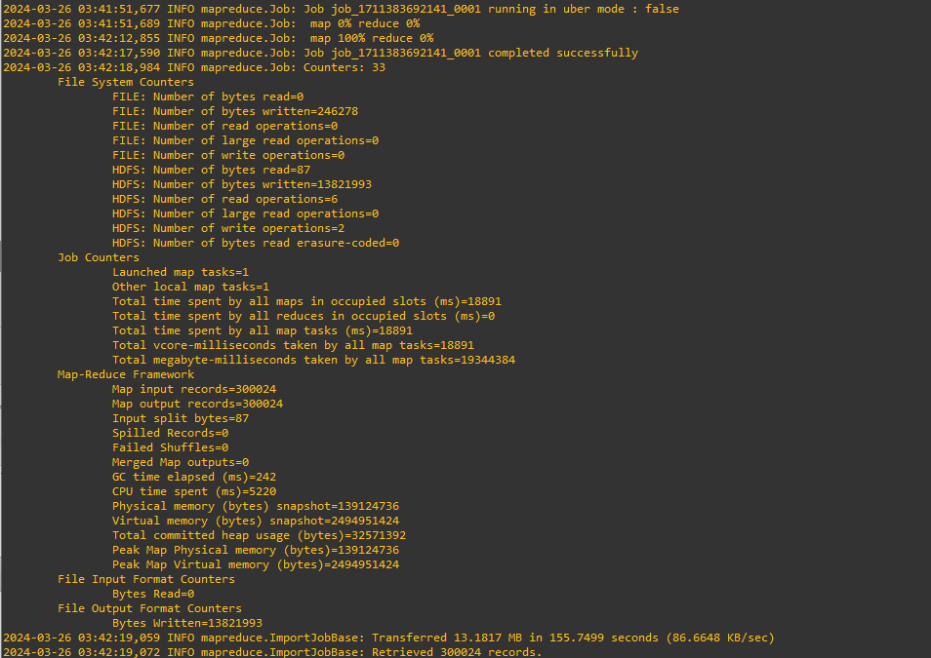
Sqoop 예제

Slide 61
Sqoop 예제
명령어로 하둡 데이터 조회하기
hdfs dfs -ls

